Slide 1
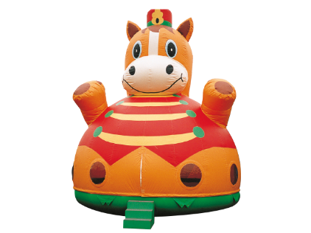
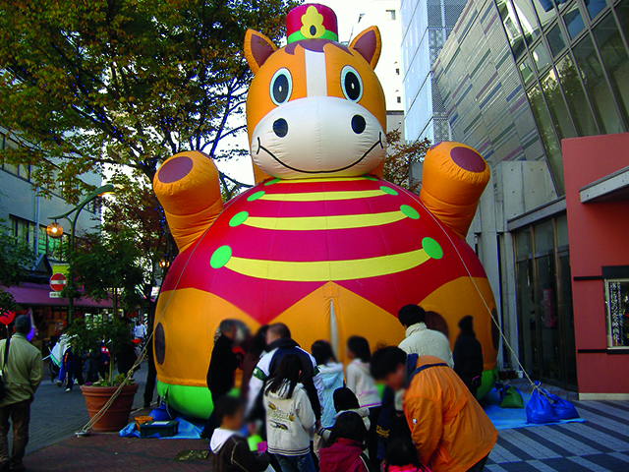
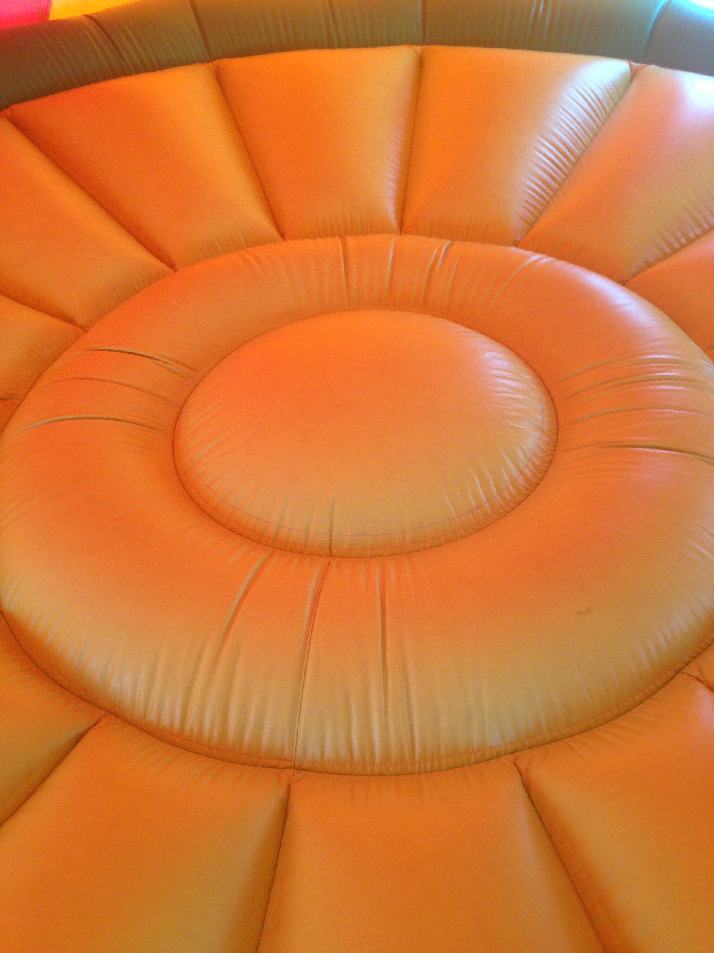
ホース
お馬さんのふわふわ！
シンプルなドーム型のフワフワですので、どんなイベント会場でも適応可能です。
丁度いいサイズのふわふわです。
広々とした内部です。
サイズ：W6.0×D6.0×H6.5ｍ
電源：100V15A×2回路
送風機：400ｗ×1台 800W×1台
対応人員：10名
運営要員：2名

